Slide 1
개발자 스터디
#4

Slide 2
숙제
개발할때 어떤 어려움이 있었나요?

Slide 3
3강 테스트
실행 안되거나 이상이 있는 분들은 저장소에서 3강 작업본을 받아주세요.
코드만 다운로드
https://github.com/SJCEstudy/SJCEstudy_2025_Server/archive/refs/heads/main.zip
체크아웃
cd 워크스페이스 폴더
git clone https://github.com/SJCEstudy/SJCEstudy_2025_Server.git
cd SJCEstudy_2025_Server
git checkout main
yarn install
yarn start:dev
API 테스트
상품 리스트 조회 API
상품 구매 API

Slide 4
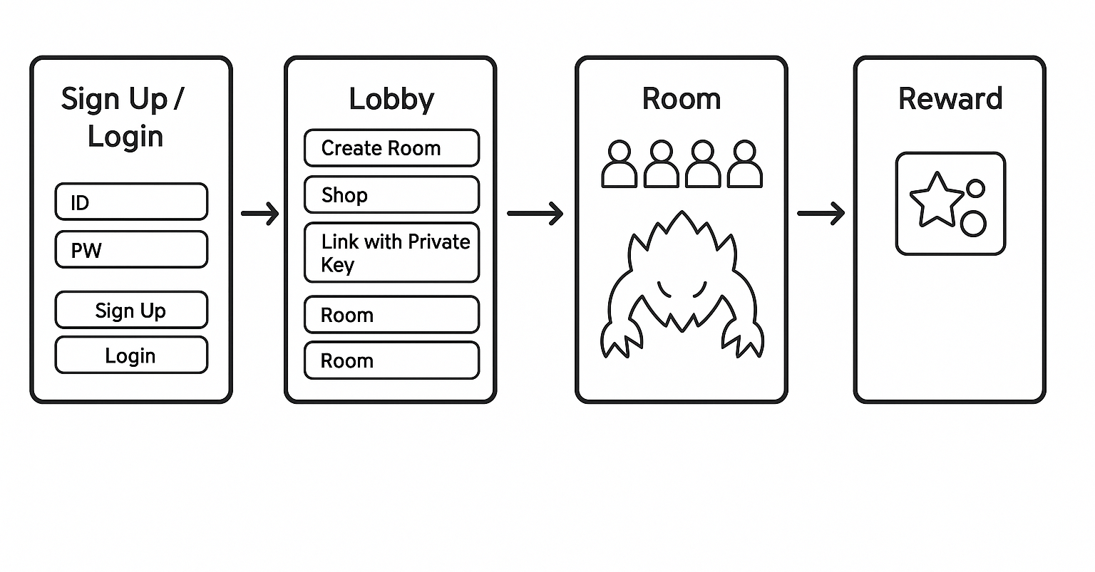
IA

Slide 5
요구사항
로비
블록체인 지갑 연결
상점
토큰 잔액 조회
토큰 차감
구매 로직에 추가
토큰 지급
레이드 보상 로직이지만 상점 테스트위해 api까지 만들어야 함

Slide 6
블록체인의 PublicKey / PrivateKey
PublicKey
계좌 번호 역할
PrivateKey
비밀번호 역할
지갑
Key를 생성하고 보관해 주는 도구
은행 앱
(내 계좌)
은행 앱
(받는사람
계좌)
은행 서버
내 계좌
받는사람 계좌
비밀번호
금액
보낸사람 계좌
금액

Slide 7
블록체인에서 토큰 전송
Kaia 체인
계정 A
- 주소
- 잔액
Server
- 토큰 주소
- 인터페이스 (ABI)
토큰 컨트랙트
- mint
- transfer
- balanceOf
- ETC
Tx
- from : A
- to : 토큰 컨트랙트
- data : transfer, 10, B
- gas : 0.1
- signature : [v,r,s]
계정 B
- 주소
- 잔액
signature는 Tx를 A가 만든게 맞다는 뜻으로 privateKey를 사용하여 생성
왜? 돈쓸 사람이 A니까

Slide 8
지갑 생성하기
크롬 익스텐션의 Metamask 설치
사용자 지정 네트워크 추가 / 선택
Name : Kaia Testnet
RPC URL : https://public-en-kairos.node.kaia.io
Chain ID : 1001
계정 > 계정 또는 하드웨어 지갑 추가 > 이더리움 계정
PrivateKey 확인
계정 > 계정 세부정보 > Details > PrivateKey 확인

Slide 9
이체 수수료
은행 앱과 같이 이체 시 수수료 필요
우리는 Kaia 체인에서 테스트 하므로 kaia 토큰 필요함
Testnet에서는 사용자들이 테스트 할수 있도록 소정 kaia를 하루 한번 받을수 있음
https://www.kaia.io/faucet

Slide 10
API Path 디자인
지갑 연결 API
GET /users/wallet/link
토큰 잔액 조회
GET /blockchain/balance
토큰 차감
POST /blockchain/deduct
토큰 지급
POST /blockchain/grant
토큰과 수수료가 많이 들어있는 계정을 생성해 놨음, 이 계정에서 토큰을 지급하는 것
0xd186720360294F4a7C9E601f8CC3ac94134429FF

Slide 11
데이터 모델링
유저 테이블
ALTER TABLE pokeraid.`user` ADD address varchar(100) NULL;
ALTER TABLE pokeraid.`user` ADD private_key varchar(300) NULL;

Slide 12
개발 #1-1
지갑 연동 만들기 시작!
user.entity.ts
@Column({ nullable: true })
address: string;
@Column()
private_key: string;

Slide 13
개발 #1-2
대칭 암호화 구현
privateKey를 DB에 저장할때 대칭 암호화를 사용하기 위한 코드
src 폴더에 utils 폴더 생성
util.crypto.ts 파일 생성
내용은 카톡 공유
import * as crypto from 'crypto';
const algorithm = 'aes-256-cbc';
const key = Buffer.from('4a656e6e79426c6f636b436861696e566f6c747a6369706572aabbccddeeff11', 'hex');
const iv = Buffer.from('aabbccddeeff11223344556677889900', 'hex');
export function encrypt(text: string): string {
const cipher = crypto.createCipheriv(algorithm, key, iv);
let encrypted = cipher.update(text, 'utf8', 'hex');
encrypted += cipher.final('hex');
return encrypted;
}
export function decrypt(encrypted: string): string {
const decipher = crypto.createDecipheriv(algorithm, key, iv);
let decrypted = decipher.update(encrypted, 'hex', 'utf8');
decrypted += decipher.final('utf8');
return decrypted;
}

Slide 14
개발 #1-3
async linkWallet(seq: number, privateKey: string) {
const wallet = new ethers.Wallet(privateKey);
// privateKey로 publicKey를 추출할수 있고,
// address는 publicKey의 일부분이다.
const encryptedPrivateKey = encrypt(privateKey);
await this.userRepo.update(seq, {
address: wallet.address,
private_key: encryptedPrivateKey,
});
return;
}
DTO
직접 만들어 봅시다.
privateKey 파리미터로 받음
Service
오른쪽 참고
yarn add ethers
Controller
직접 만들어 봅시다.
서버 실행해서 테스트

Slide 15
개발 #2-1
토큰 잔액조회/지급/차감 코드 만들기 시작!!
블록체인 관련 코드는 혼자서 테스트가 어려움
코드 전달 후 모두 동작하는지 확인하는것이 목표
src 폴더에 blockchain 폴더와 그 하위에 파일 추가
blockchain.constrans.ts
blockchain.controller.ts
blockchain.module.ts
blockchain.service.ts
blockchain 폴더에 abi 폴더 추가
erc20.ts
코드는 카독으로 공유

Slide 16
개발 #2-2
blockchain.constrants.ts
코드는 카톡 공유
OWNER_ADDRESS?
보상 지급할 토큰을 가지고 있고
상점에서 구매하면 토큰을 이 주소로 보냄
export const CONTRACT_ADDRESS = '0xe21e2054827347021453e24822130dd97a7f9351';
export const OWNER_ADDRESS = '0xd186720360294F4a7C9E601f8CC3ac94134429FF'
export const OWNER_PRIVATE_KEY = '0x29eec5cc035c288408380f522542735db5e8fedaf3219f8d99b1bbd100539bb8';
export const RPC_URL = 'https://public-en-kairos.node.kaia.io';

Slide 17
개발 #2-3
blockchain.service.ts
코드는 카톡 공유
contract의 어떤 함수를 호출해야 되는지 채워넣어 보세요.
@Injectable()
export class BlockchainService {
private provider: ethers.providers.JsonRpcProvider;
private ownerWallet: ethers.Wallet;
constructor() {
this.provider = new ethers.providers.JsonRpcProvider(RPC_URL);
this.ownerWallet = new ethers.Wallet(OWNER_PRIVATE_KEY, this.provider);
}
private getContract(signerOrProvider: ethers.Signer | ethers.providers.Provider): ethers.Contract {
return new ethers.Contract(CONTRACT_ADDRESS, ERC20ABI, signerOrProvider);
}
async getBalance(user: User) {
if (!user.address) {
throw new Error('no addresss');
}
const contract = this.getContract(this.provider);
const balance = await contract.무슨 함수 일까요?? 강의 시간에 나왔습니다.(user.address);
return {
balance: ethers.utils.formatUnits(balance, 18)
}
}
async deductTokens(user: User, amount: string) {
const decrypted = decrypt(user.private_key);
const userWallet = new ethers.Wallet(decrypted, this.provider);
const contract = this.getContract(userWallet);
const value = ethers.utils.parseUnits(amount, 18);
const tx = await contract.무슨 함수 일까요?? 강의 시간에 나왔습니다.(this.ownerWallet.address, value);
await tx.wait();
return {
txHash: tx.hash
}
}
async grantTokens(user: User, amount: string) {
const contract = this.getContract(this.ownerWallet);
const value = ethers.utils.parseUnits(amount, 18);
const tx = await contract.무슨 함수 일까요?? 강의 시간에 나왔습니다.(user.address, value);
await tx.wait();
return {
txHash: tx.hash
}
}
}

Slide 18
개발 #2-4
blockchain.module.ts
blockchain.controller.ts
직접 만들어 봅시다! 반복학습!
다 만들었다면 테스트

Slide 19
숙제
API 만들기
토큰 잔액조회
토큰 차감
토큰 지급
기존 기능에 연동
아이템 구매 요청시 토큰 차감하는 로직 추가

